Slide 1
Taller 2 Wumpus
Nicolás Hidalgo Castillo
Héctor Soza Pollman

Slide 2
Descripción del problema
El mundo de wumpus es una cueva que está compuesta por habitaciones conectadas mediante pasillos. Escondido en algún lugar de la cueva está el wumpus, una bestia que se come a cualquiera que entre en su habitación. El wumpus puede ser derribado por la flecha de un agente, y éste sólo dispone de una. Algunas habitaciones contienen hoyos sin fondo que atrapan a aquel que deambula por dichas habitaciones (menos al wumpus, que es demasiado grande para caer en ellos). El único premio de vivir en este entorno es la posibilidad de encontrar una pila de oro.
El objetivo es que el agente encuentre el oro y evite al wumpus y caer en los hoyos, o si encuentra al wumpus lo mate con la flecha antes de que el wumpus lo mate a él

Slide 3
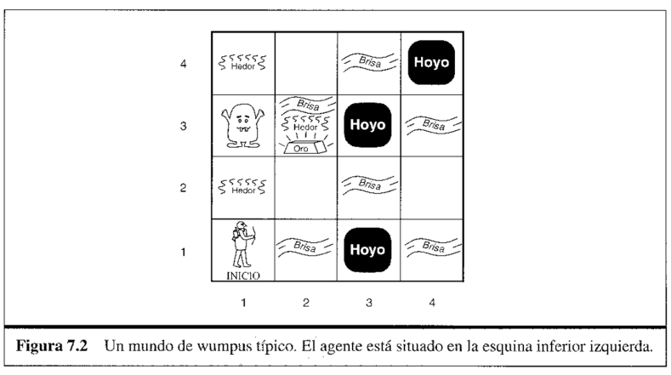

Slide 4
Modelamiento
Estado Inicial: El agente se posiciona en la entrada de la cueva la cual es en la posición (0,0)
Estado Final: El agente se posiciona en la habitación donde se encuentra el oro para capturarlo, encontrando la meta.

Slide 5
Modelamiento
Reglas y restricciones:
El agente solo puede moverse vertical y horizontal.
El agente puede girar a la derecha e izquierda.
El agente puede percibir 4 estados:
Hedor: El wumpus se encuentra en una habitación adyacente.
Brisa: Existe un hoyo cerca en una habitación adyacente.
Resplandor: El oro se encuentra en la habitación.
Golpe: El agente choca con una pared.
El agente solo contiene una flecha para disparar.

Slide 6
Desarrollo del codigo
Lenguaje: Python 3.8.1
IDE: Visual Studio Code
Programación orientada a objetos.

Slide 7
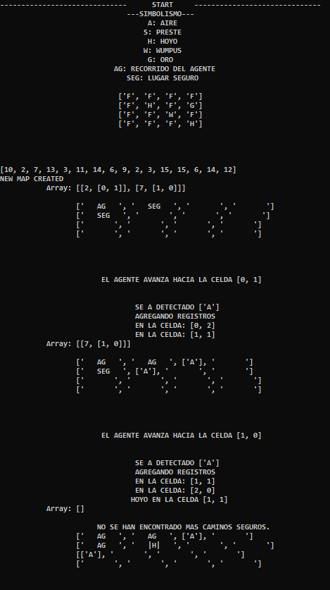
Caso 1

Slide 8
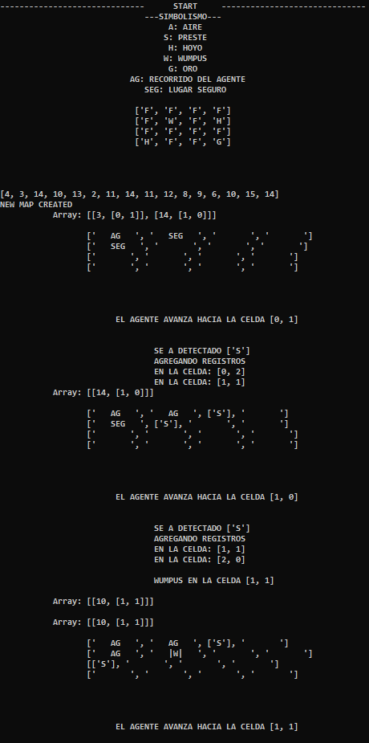
Caso 2

Slide 9
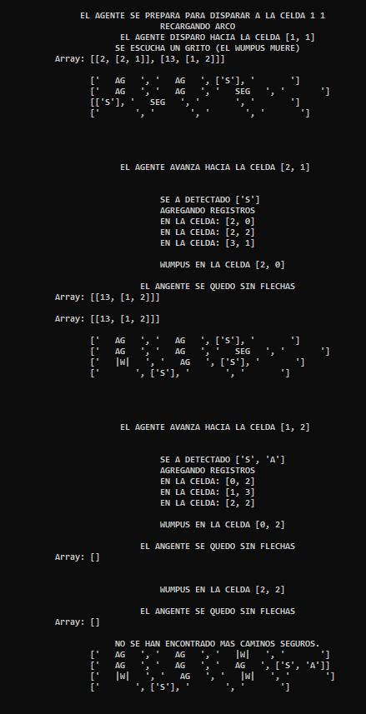

Slide 11
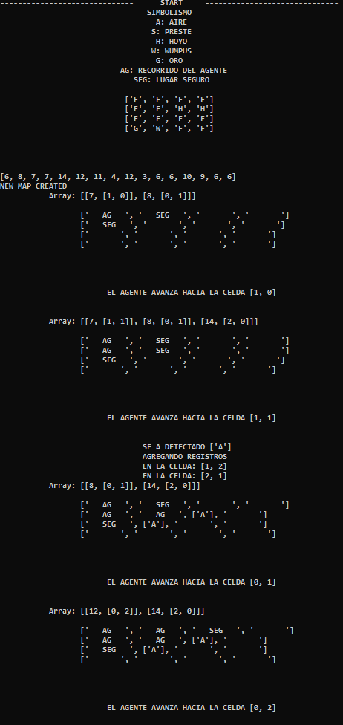
Caso 3

Slide 12
